Slide 1

Εισαγωγή στις ευέλικτες μεθοδολογίες ανάπτυξης λογισμικού
(Agile Software Development) - SCRUM
Αλέξανδρος Χατζηγεωργίου
Πρόγραμμα Μεταπτυχιακών Σπουδών
Τμήμα Εφαρμοσμένης Πληροφορικής
(προσαρμογή για το ΠΜΣ του ΠΑΔΑ: Γ. Ν. Πρεζεράκος)

Slide 2
References
“Redistributable Scrum Introduction Stack from the Scrum Alliance”, adapted from blackmarble.co.uk
Pollyanna Pixton, “Agile Project Management”
Kenneth S. Rubin, “Essential Scrum”

Slide 3
Ευέλικτες Μέθοδοι
Ευελιξία (agility) είναι η ικανότητα της προσαρμογής και επαναπροσδιορισμού ενός αναπτυσσόμενου και συνεχώς εξελισσόμενου συστήματος, στην περίπτωση που εμφανίζονται αλλαγές στις αρχικές θεωρήσεις και παραδοχές. Οι οργανισμοί, που χρησιμοποιούν ευέλικτες μεθόδους, βλέπουν την αλλαγή σαν ευκαιρία βελτίωσης και προόδου και όχι σαν απειλή
Πηγή: Π. Σφέτσος, http://aetos.it.teithe.gr/~sfetsos/Agile%20Methods1.html

Slide 4
Ευέλικτες Μέθοδοι
Οι ευέλικτες μέθοδοι είναι:
  Επαναληπτικές (iterative): Αρχικά παραδίδεται ένα πλήρες σύστημα και στη συνέχεια γίνονται αλλαγές στη λειτουργία κάθε υποσυστήματος σε κάθε νέα έκδοση.
  Αυξητικές (incremental): Το σύστημα, όπως ορίζεται στις απαιτήσεις, χωρίζεται σε υποσυστήματα με βάση τη λειτουργία τους. Νέες λειτουργίες προστίθενται σε κάθε νέα έκδοση.
  Αυτο-διοργανούμενες (self-organizing): Η ομάδα έχει την αυτονομία να οργανώνεται έτσι, ώστε να επιτύχει την βέλτιστη ολοκλήρωση των υποσυστημάτων με τον καλύτερο δυνατό τρόπο.
  Προκύπτουσες (emergent): Οι απαιτήσεις και η τεχνολογία, που θα χρησιμοποιηθεί, προκύπτουν κατά τη διάρκεια του κύκλου ανάπτυξης.
Πηγή: Π. Σφέτσος, http://aetos.it.teithe.gr/~sfetsos/Agile%20Methods1.html

Slide 5


Βασικές Αξίες Ευέλικτων Μεθόδων
Individuals and interactions
Process and tools
over
Working software
Comprehensive documentation
over
Customer collaboration
Contract negotiation
over
Responding to change
Following a plan
over
Source: www.agilemanifesto.org

Slide 6
Αρχές Ευέλικτων Μεθόδων
Our highest priority is to satisfy the customer through early and continuous delivery of valuable software.
Welcome changing requirements, even late in development. Agile processes harness change for the customer's competitive advantage.
Deliver working software frequently, from a couple of weeks to a couple of months, with a preference to the shorter timescale.
Πηγή: http://agilemanifesto.org/

Slide 7
Αρχές Ευέλικτων Μεθόδων
Build projects around motivated individuals. Give them the environment and support they need, and trust them to get the job done.
The most efficient and effective method of conveying information to and within a development team is face-to-face conversation.
Working software is the primary measure of progress.
Agile processes promote sustainable development. The sponsors, developers, and users should be able to maintain a constant pace indefinitely.
Πηγή: http://agilemanifesto.org/

Slide 8
Αρχές Ευέλικτων Μεθόδων
Continuous attention to technical excellence and good design enhances agility.
Simplicity--the art of maximizing the amount of work not done--is essential.
The best architectures, requirements, and designs emerge from self-organizing teams.
At regular intervals, the team reflects on how to become more effective, then tunes and adjusts its behavior accordingly
Πηγή: http://agilemanifesto.org/

Slide 9
Μα είναι τόσο καλή μεθοδολογία; (1/2)
Απουσία δομής και τεκμηρίωσης που όμως ίσως είναι αναγκαία
Απαιτεί έμπειρους προγραμματιστές
Ενσωματώνει ανεπαρκή σχέδια λογισμικού
Απαιτεί μεγάλες αλλαγές στην φιλοσοφία των οργανισμών
Δυσκολεύει τις συζητήσεις σχετικά με τα συμβόλαια

Slide 10
Μα είναι τόσο καλή μεθοδολογία; (2/2)
Μπορεί να αποδειχθεί ανεπαρκής
  Πολλές αλλαγές στις απαιτήσεις οδηγούν στο γράψιμο των ίδιων τμημάτων κώδικα ξανά και ξανά
Δεν μπορεί να χρησιμοποιηθεί για ρεαλιστικές προβλέψεις χρόνου / κόστους κλπ.
Ο συνδυασμός απουσίας τεκμηρίωσης και συχνών αλλαγών αυξάνει τον κίνδυνο scope creep
Οι μη λειτουργικές προδιαγραφές δεν αντιμετωπίζονται αποτελεσματικά

Slide 11
Ίσως η αλήθεια είναι κάπου στη μέση
SCRUM
Όχι τόσο κρίσιμο έργο
Έμπειροι προγραμματιστές
Συχνή αλλαγή απαιτήσεων
Μικρός αριθμός προγραμματιστών
Χαλαρή οργανωτική δομή
No SCRUM
Κρίσιμο έργο
Άπειροι προγραμματιστές
Σπανιότερη αλλαγή απαιτήσεων
Πλήθος προγραμματιστών
Αυστηρή οργανωτική κουλτούρα

Slide 12
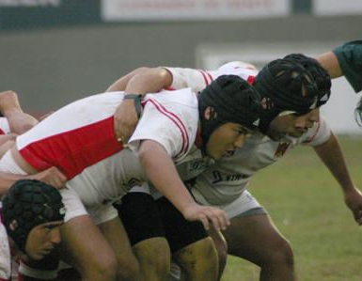
Origins of Scrum
Ο όρος προέρχεται από το Rugby
Wicked Problems, Righteous Solutions by DeGrace and Stahl, 1990.
  Πρώτη αναφορά της Scrum σε πλαίσιο λογισμικού

Slide 13
H μεθοδολογία Scrum έχει χρησιμοποιηθεί…
Independent Software Vendors (ISVs)
Fortune 100 companies
Small startups
Internal development
Contract development

Slide 14
Η Scrum έχει χρησιμοποιηθεί για…
Commercial software
In-house development
Contract development
Fixed-price projects
Financial applications
ISO 9001-certified applications
Embedded systems
24x7 systems with 99.999% uptime requirements
The Joint Strike Fighter
Video game development
FDA-approved, life-critical systems
Satellite-control software
Websites
Handheld software
Mobile phones
Network switching applications
ISV applications
Some of the largest applications in use
Notes:
There are no type of project Scum cannot be applied to

Slide 15
Χαρακτηριστικά
Self-organizing teams (Αυτό-διοργανούμενες ομάδες)
Παραγωγή λογισμικού σε μια ακολουθία από επαναλήψεις (Sprints) διάρκειας 2 έως 4 εβδομάδων
Οι απαιτήσεις καταγράφονται ως μια λίστα στοιχείων σε ένα “product backlog”
Δεν προδιαγράφονται συγκεκριμένες πρακτικές ανάπτυξης

Slide 16
Επίπεδο «θορύβου» στο project
Far from
Agreement
Anarchy
Requirements
Complex
Complicated
Simple
Close to
Agreement
Technology
Close to
Certainty
Far from
Certainty
Source: Strategic Management and Organizational Dynamics by Ralph Stacey in Agile Software Development with Scrum by Ken Schwaber and Mike Beedle.
Notes:
Aims to move the project from the top right to be bottom left by taking ‘small bites’

Slide 17
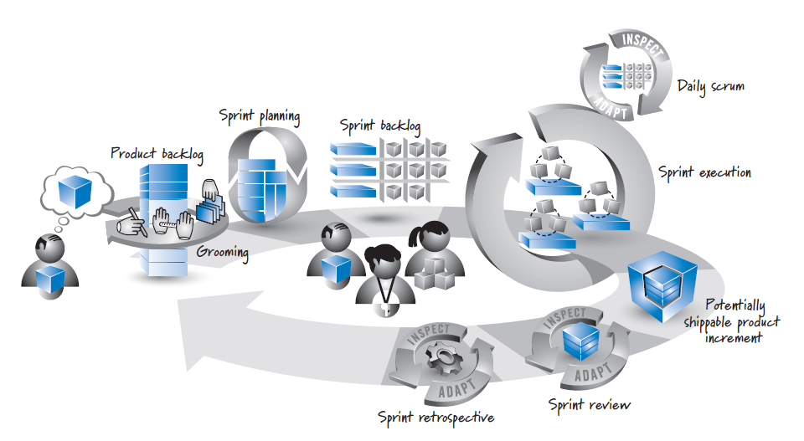
Scrum Process Overview
Notes:
Scrum in a single slide

Slide 18
Sprints
Τα έργα Scrum προχωρούν σε μια ακολουθία από “sprints”
Τυπική διάρκεια 2–4 εβδομάδες ή το πολύ ένας ημερολογιακός μήνας
Σταθερή διάρκεια οδηγεί σε καλύτερο ρυθμό
Σε ένα sprint το προϊόν σχεδιάζεται, υλοποιείται και ελέγχεται

Slide 19
Ακολουθιακή vs. επικαλυπτόμενη ανάπτυξη
Requirements
Design
Code
Test
Rather than doing all of one thing at a time...
...Scrum teams do a little of everything all the time
Source: “The New New Product Development Game” by Takeuchi and Nonaka. Harvard Business Review, January 1986.

Slide 20


Όχι αλλαγές κατά τη διάρκεια ενός Sprint
Change
H διάρκεια των sprint καθορίζεται με βάση το χρονικό διάστημα κατά το οποίο μπορεί κάποιος να εξασφαλίσει ότι δεν θα προκύψει ανάγκη για εισαγωγή αλλαγών

Slide 21
Roles
Product owner
ScrumMaster
Team
Ceremonies
Sprint planning
Sprint review
Sprint retrospective
Daily scrum meeting
Artifacts
Product backlog
Sprint backlog
Burndown charts

Slide 22
Scrum framework
Source: “ESSENTIAL SCRUM - A PRACTICAL GUIDE TO THE MOST POPULAR
AGILE PROCESS”, KENNETH S. RUBIN

Slide 23
Roles
Product owner
ScrumMaster
Team
Ceremonies
Sprint planning
Sprint review
Sprint retrospective
Daily scrum meeting
Artifacts
Product backlog
Sprint backlog
Burndown charts

Slide 24

Product owner
Καθορίζει τις λειτουργίες του προϊόντος
Καθορίζει το χρόνο ολοκλήρωσης (release date)
Είναι υπεύθυνος για την κερδοφορία του προϊόντος (ROI)
Θέτει προτεραιότητες στις λειτουργίες με βάση την αξία τους για τον πελάτη
Καθορίζει τις λειτουργίες και τις προτεραιότητες σε κάθε επανάληψη
Αποδέχεται ή απορρίπτει τα αποτελέσματα της εργασίας

Slide 25

The ScrumMaster
Είναι ο αντιπρόσωπος του management στο project
Υπεύθυνος για την τήρηση των αρχών και πρακτικών της Scrum
Απομακρύνει εμπόδια – επιλύει οργανωτικά προβλήματα
Εξασφαλίζει ότι η ομάδα είναι παραγωγική
Εξασφαλίζει τη συνεργασία μεταξύ όλων των ρόλων
Προστατεύει την ομάδα από εξωτερικές «οχλήσεις»

Slide 26





The team
Συνήθως 5-9 άτομα
Δια-λειτουργική: Programmers, testers, UI designers, etc.
Τα μέλη πρέπει να απασχολούνται full-time
  Με λίγες εξαιρέσεις (e.g., database administrator)
Οι ομάδες είναι αυτοοργανωμένες
  Χωρίς τίτλους
Τα μέλη της ομάδας μπορούν να αλλάζουν μόνο μεταξύ sprints

Slide 27
Roles
Product owner
ScrumMaster
Team
Ceremonies
Sprint planning
Sprint review
Sprint retrospective
Daily scrum meeting
Artifacts
Product backlog
Sprint backlog
Burndown charts

Slide 28
Sprint planning
Πότε: Πριν ξεκινήσει το επόμενο sprint
Διάρκεια: 8 ώρες max για sprints του ενός μήνα
Συμμετέχουν: Όλοι (PM, SM, scrum team)
O Product Owner εισηγείται ποια στοιχεία του backlog θα ήθελε να ολοκληρωθούν
  Συνήθως στοιχεία που θα διαρκέσουν για 2 sprints
  Sprint Goal
Η ομάδα δεσμεύεται αναφορικά με το τι μπορεί να ολοκληρώσει

Slide 29
Sprint planning
Δημιουργία Sprint backlog
  User Stories αναλύονται σε Tasks και εκτιμάται η διάρκειά τους σε ώρες (1-16 hours) => ΌΧΙ ΠΑΝΤΟΤΕ
  Διαδικασία που πραγματοποιείται συνεργατικά από ολόκληρη την ομάδα, όχι μόνο από τον ScrumMaster

Slide 30
Sprint planning
As a vacation planner, I want to see photos of the hotels so I can have a better idea of facilities
Priority 4 [10 Story Points]
Code the middle tier (8 hours)
Code the user interface (4)
Write test fixtures (4)
Ή με χρήση story points (planning poker ☺

Slide 31
The daily scrum
Ημερήσια
15-minutes
Stand-up
Not for problem solving
Μπορεί να παρευρεθεί οποιοσδήποτε
Συμμετέχουν ενεργά (λαμβάνουν το λόγο) team members, ScrumMaster, product owner
Notes:
Fines for people who are late – the fine can be money i.e. to buy cakes for end of sprint, or some penalty such as sing a song, wear a silly hat. Whatever works best for the team

Slide 32

Everyone answers 3 questions
1
What did you do yesterday?
2
What will you do today?
3
Is anything in your way?
These are not status for the ScrumMaster
  They are commitments in front of peers

Slide 33
The sprint review
Η ομάδα παρουσιάζει τι επετεύχθη κατά τη διάρκεια του sprint.
Συνήθως έχει τη μορφή επίδειξης (demo) των νέων λειτουργιών
  Only DONE features !!!!!
  No slides
Συμμετέχει όλη η ομάδα αλλά και
  Managers
  Πωλητές
  Πελάτης κλπ.

Slide 34
Sprint retrospective (skip)
Periodically take a look at what is and is not working
Typically 15–30 minutes
Done after every sprint
Whole team participates
  Scrum Master
  Product owner
  Team

Slide 35

Start / Stop / Continue
Whole team gathers and discusses what they’d like to:
Start doing
Stop doing
This is just one of many ways to do a sprint retrospective.
Continue doing
Notes:
Interesting idea to do this before the project starts as a hypothetical planning projects to see what people think could be problems.
See Clarke Ching’s blog for some thought’s on this http://www.clarkeching.com/2007/10/project-tip-con.html

Slide 36
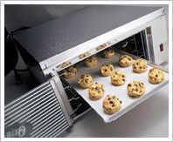
How do you know when you’re “done”?

Slide 37
Team Defines “Done”
Consider:
No showstoppers
All errors that the team has not agreed to are removed
Code is unit tested, function tested, system tested, performance tested, tested end-to-end
A meaningful stakeholder review has been conducted

Slide 38
Can this really be done?
This puts a high premium on:
Valuable, maintained, nested automation
Appropriate coverage (e.g. 80%)
True test-driven development
Avoiding technical debt
Continuous integration
Really understanding what quality looks like

Slide 39

Example
Jeff Sutherland (co-creator of Scrum), said while @ PatientKeeper:
“It took us four years to get done, done, done, done.”
Patientkeeper provides safety critical patient management software

Slide 40
Example
What does “Done”, “Done”, “Done” ”, “Done” mean?
  It is fully developed
  It is fully tested
  It has no Severity 1s or 2s
  It has been deployed before a release in a client environment

Slide 41
Roles
Product owner
ScrumMaster
Team
Ceremonies
Sprint planning
Sprint review
Sprint retrospective
Daily scrum meeting
Artifacts
Product backlog
Sprint backlog
Burndown charts

Slide 42

Product backlog
Απαιτήσεις
Εκφράζονται έτσι ώστε κάθε στοιχείο να είναι χρήσιμο στους χρήστες ή πελάτες του προϊόντος
Προτεραιότητες τίθενται από product owner
Επανακαθορισμός προτεραιοτήτων στην εκκίνηση κάθε sprint
This is the product backlog

Slide 43
A sample product backlog
Priority | Backlog item | Story Point Estimate
1 | Allow a guest to make a reservation | 3
2 | As a guest, I want to cancel a reservation. | 5
3 | As a guest, I want to change the dates of a reservation. | 3
4 | As a hotel employee, I can run RevPAR reports (revenue-per-available-room) | 8
5 | Improve exception handling | 8
6 | ... | 30
Notes:
The estimates are in story points, these give a relative estimate between the items, not a fixed one in hours

Slide 44
The sprint goal
Μια φράση που συνοψίζει σε τι θα εστιαστεί η εργασία κατά τη διάρκεια του sprint
Life Sciences
Support features necessary for population genetics studies.
Database Application
Make the application run on SQL Server in addition to Oracle.
Financial services
Support more technical indicators than company ABC with real-time, streaming data.

Slide 45
Sprint organization
Τα μέλη της ομάδας δηλώνουν ενδιαφέρον επιλέγοντας οι ίδιοι την εργασία τους
Η εργασία δεν ανατίθεται
Η εκτίμηση της υπολειπόμενης εργασίας Estimated (remaining work) ανανεώνεται καθημερινά
Κάθε μέλος της ομάδας μπορεί να τροποποιήσει το sprint backlog
Αν τμήμα της εργασίας είναι ασαφές, δηλώνεται ως στοιχείο του sprint backlog με μεγαλύτερη διάρκεια και διασπάται στη συνέχεια

Slide 46
A sprint backlog
Tasks
Mon
Tues
Wed
Thur
Fri
Code the user interface
8
4
8
Code the middle tier
16
12
10
4
Test the middle tier
8
16
16
11
8
Write online help
12
Write the foo class
8
8
8
8
8
Add error logging
8
4
Notes:
We can see how the sprint backlog goes down over the sprint

Slide 47
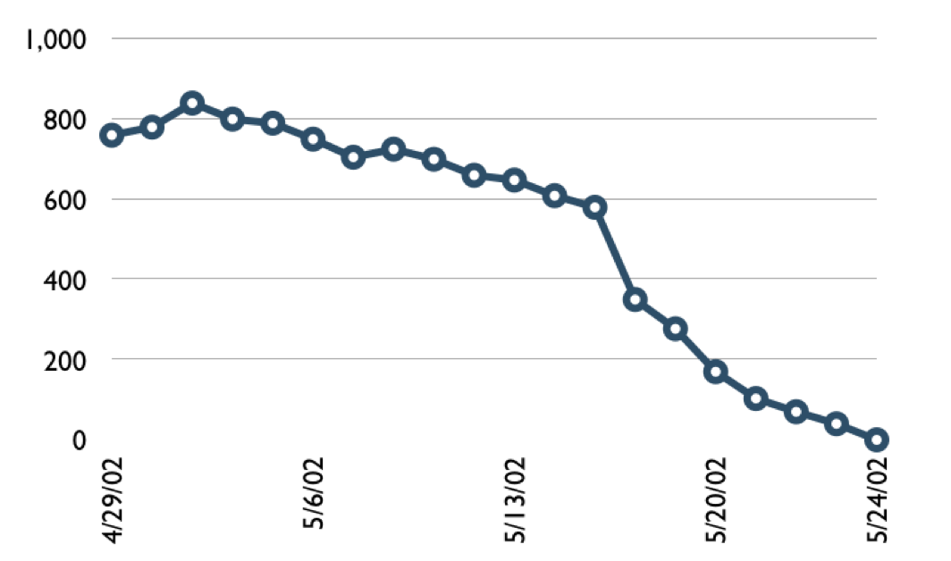
A sprint burndown chart
Hours
Notes:
The daily estimates are used to plot the sprint burndown, the work remaining

Slide 48
Tasks
Mon
Tues
Wed
Thur
Fri
Code the user interface
8
4
8
Code the middle tier
16
12
10
7
Test the middle tier
8
16
16
11
8
Write online help
12
50
40
30
Hours
20
10
0
Mon
Tue
Wed
Thu
Fri

Slide 49
Team Velocity
Μετά την πάροδο ενός αριθμού από sprints θα είναι εμφανές πόσα story points μπορεί να ολοκληρώσει η ομάδα σε συγκεκριμένο χρόνο – the velocity
Η εκτίμηση της ταχύτητας επιτρέπει την πρόβλεψη του χρόνου παράδοσης βάσει του αριθμού των story points
REMEMBER:
το story point μιας ομάδας δεν είναι το ίδιο με αυτό άλλης ομάδας

Slide 50
Scalability
Τυπικό μέγεθος ομάδας: 7 ± 2 people
Η κλιμάκωση επιτυγχάνεται με ομάδα από ομάδες
Παράγοντες που επηρεάζουν
Είδος της εφαρμογής
Μέγεθος ομάδας
Διασπορά ομάδας
Διάρκεια του project
Η μεθοδολογία Scrum έχει χρησιμοποιηθεί σε έργα με 500+ μέλη

Slide 51













Scaling through the Scrum of scrums
Notes:
The person sent to the scrum of scrums is the most appropriate – this is not always the scrum master
e.g. if a teams was doing DB design the DBA might be a better choice. This choice could alter over time .

Slide 52


















Scrum of scrums of scrums
Notes:
The scrum of scrums process can be repeated to further grow a project.

Slide 53
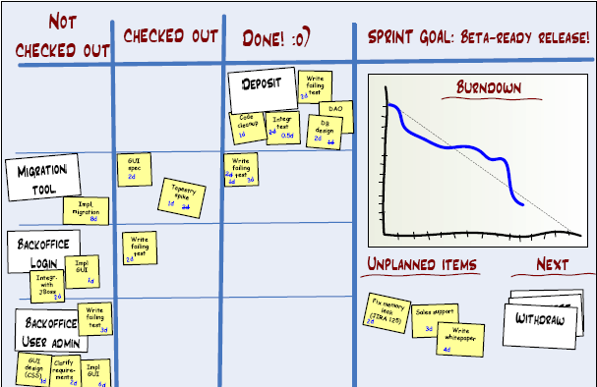
Tools for Scrum
Postcards & Post-Its
Scrum board
Image Source: http://www.crisp.se/henrik.kniberg/ScrumAndXpFromTheTrenches.pdf
Notes:
As with Extreme Programming the product backlog and sprint backlog can be managed on paper cards, most other things add complexity
These can be displayed in a notice board or whiteboard with a manual burn down chart.

Slide 54
Scrum in 100 words
Η Scrum είναι μια ευέλικτη διεργασία που επιτρέπει την προσήλωση στην παράδοση προϊόντος με την μέγιστη επιχειρηματική αξία στο μικρότερο δυνατό χρόνο.
Επιτρέπει την ταχεία και επαναλαμβανόμενη επισκόπηση λειτουργικού κώδικα (κάθε δύο βδομάδες με ένα μήνα).
Οι ομάδες αυτό-οργανώνονται για να καθορίσουν τον καλύτερο τρόπο ολοκλήρωσης των λειτουργιών που έχουν τη μεγαλύτερη προτεραιότητα.
Ανά δύο εβδομάδες (έως ένα μήνα) μπορεί να αποφασίζεται εάν ο κώδικας θα παραδοθεί ή θα εμπλουτιστεί περαιτέρω σε ένα ακόμη sprint.

Slide 55
Where to go next
www.scrumalliance.org
www.controlchaos.com
scrumdevelopment@yahoogroups.com
www.mountaingoatsoftware.com/scrum

Slide 56
A Scrum reading list
Agile and Iterative Development: A Manager’s Guide by Craig Larman
Agile Estimating and Planning by Mike Cohn
Agile Project Management with Scrum by Ken Schwaber
Agile Retrospectives by Esther Derby and Diana Larsen
Agile Software Development Ecosystems by Jim Highsmith
Agile Software Development with Scrum by Ken Schwaber and
Mike Beedle
Scrum and The Enterprise by Ken Schwaber
User Stories Applied for Agile Software Development by Mike Cohn
Lots of weekly articles at www.scrumalliance.org

Slide 57

Copyright notice
You are free:
  to Share―to copy, distribute and transmit the work
  to Remix―to adapt the work
Under the following conditions
  Attribution. You must attribute the work in the manner specified by the author or licensor (but not in any way that suggests that they endorse you or your use of the work).
Nothing in this license impairs or restricts the author’s moral rights.
For more information see http://creativecommons.org/licenses/by/3.0/
Notes:
Based on Presentation by: Mike Cohn
mike@mountaingoatsoftware.com
www.mountaingoatsoftware.com
(720) 890-6110 (office)
Amended and the cartoon characters added by Black Marble Ltd
richard@blackmarble.co.uk
www.blackmarble.co.uk
+44 1274 841305

